Slide 1
Inovační podnikání ~ 6. seminář
Ing. Karla Foltisová

Slide 2
Na úvod – hezké Velikonoce

Slide 3
Samostudium
Dnes bude úkol z důvodu svátku čistě na Vás, ale můžete mi jej poslat ke kontrole na e-mail nebo kdykoliv, cokoliv zkonzultovat – Teamsy, mail.
Udělejte důkladnou rešerši ohledně svého nápadu (a problému).
Je vaše idea úplně jediná na světě? Anebo s ní už pracuje konkurence – jak? Vystopujte co nejvíce informací a vymyslete, jak s nimi naložíte – inspirujete se, vyhnete se něčemu, máte ve svém nápadu něco navíc?

Slide 4
Samostudium
Zpracujte se svým týmem: textově / jako myšlenkovou mapu / jako prezentaci, prostě tak, jak vám to bude vyhovovat nejvíce.
V příštím týdnu společně na 7. semináři probereme, k čemu jste došli a zkusíme probrat všechny vaše rešerše jako společnou diskuzi.

Slide 5
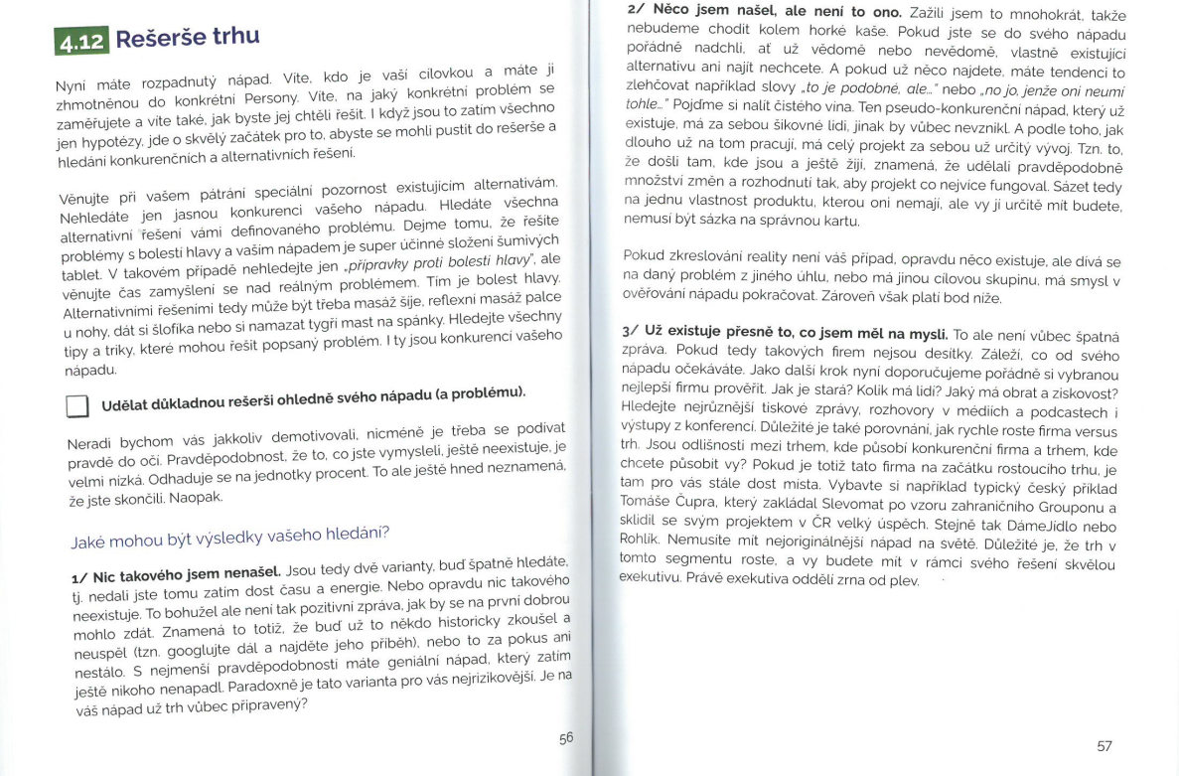
Zdroj: kniha Průvodce ověřením nápadu, kterou máte vloženou v IS

Slide 6
Zpracujte Rešerši trhu

